Slide 1

数据库与数据挖掘
第1章 数据库系统基础知识（2）

Slide 2
第一章 数据库系统基础知识
1.1 数据库系统概述
  1.1.1 数据库系统的基本概念
  1.1.2 数据管理技术的产生和发展
  1.1.3 数据库系统的组成
1.2 数据模型
  1.2.1 概念模型
  1.2.2 数据模型
1.3 数据库系统结构

Slide 3

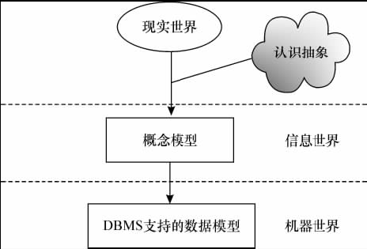

Slide 4
1.2.2 数据模型的组成要素
数据模型由三部分组成
  数据结构
  数据操作
  数据的约束条件

Slide 5
1. 数据结构
什么是数据结构
  是所研究的对象类型的集合
两类对象
  与数据类型、内容、性质有关的对象
  与数据之间联系有关的对象
数据结构是对系统静态特性的描述

Slide 6
2.数据操作
数据操作
  对数据库中各种对象（型）的实例（值）允许执行的操作及有关的操作规则
数据操作的类型
  检索
  更新（包括插入、删除、修改）

Slide 7
数据操作(续)
数据模型对操作的定义
  操作的确切含义
  操作符号
  操作规则（如优先级）
  实现操作的语言
数据操作是对系统动态特性的描述。

Slide 8
3.数据的约束条件
数据的约束条件
  一组完整性规则的集合
完整性规则
  数据模型中数据及其联系所具有的制约和储存规则
  用以限定符合数据模型的数据库状态以及状态的变化，以保证数据的正确、有效、相容

Slide 9
数据的约束条件举例
学校数据库中
  学生累计成绩不得有三门以上成绩不合格
  年龄取值不大于200岁
  性别取值“男”、“女”

Slide 10
1.2.3 基本数据模型
层次模型（Hierarchical Model）
网状模型(Network Model )
关系模型(Relational Model)
面向对象模型(Object Oriented Model）

Slide 11
1、层次模型
层次数据模型
  是数据库系统中最早出现的数据模型
  用树形结构表示各类实体以及实体间的联系
    现实世界中许多实体之间的联系本来就呈现出一种很自然的层次关系，如行政机构、家族关系等

Slide 12
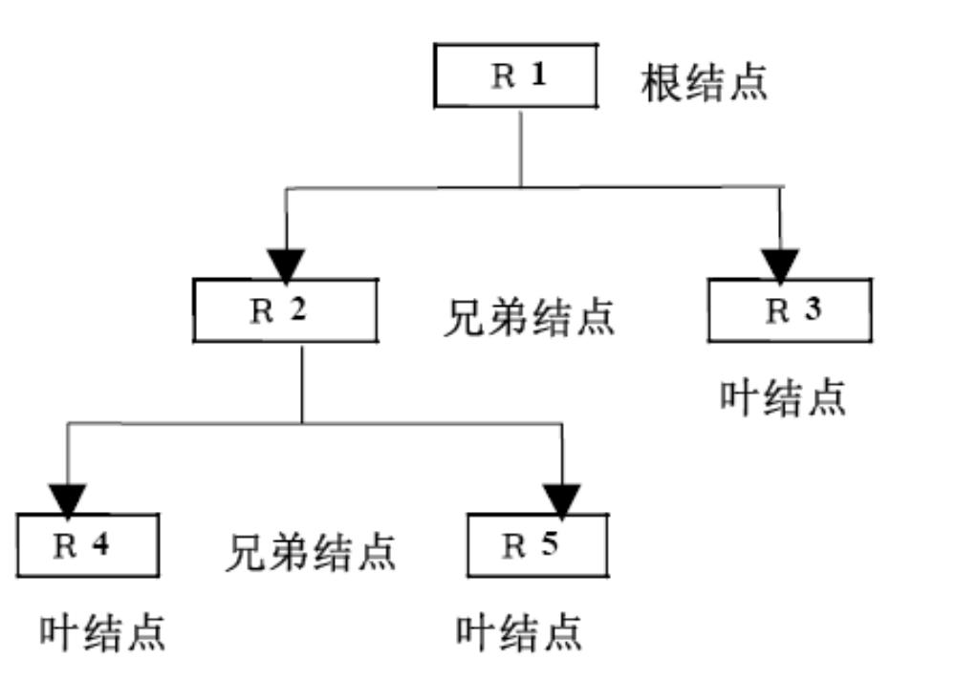
层次模型
有且只有一个结点没有双亲（父）结点，这个结点称为根结点
根以外的其它结点有且只有一个双亲结点

Slide 13
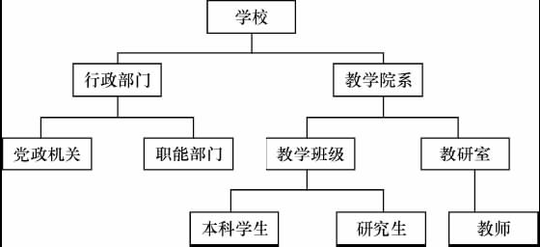
层次数据模型实例
只能直接处理一对多的实体联系
任何记录值只有按其路径查看时，才能显出它的全部意义

Slide 14
2、网状数据模型
网状数据模型
  网状模型去掉了层次模型的两个限制
    允许多个节点没有双亲节点，允许节点有多个双亲节点。
  在现实世界中实体型间的联系更多的是非层次关系
    用层次模型表示非树形结构很不直接，采用网状模型可以克服这一弊病。

Slide 15
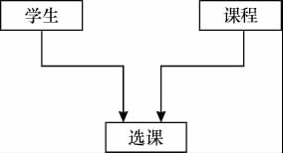
网状数据模型的一个简单实例

Slide 16
网状模型与层次模型的区别
网状模型允许多个结点没有双亲结点
网状模型允许结点有多个双亲结点
网状模型可以更直接地去描述现实世界
层次模型实际上是网状模型的一个特例

Slide 17
3、关系模型
目前主要采用的数据模型。
1970年由美国IBM公司San Jose研究室的研究员E.F.Codd提出。
本课程的重点

Slide 18
关系数据模型
在用户观点下，关系模型中数据的逻辑结构是一张二维表，它由行和列组成。
学生登记表
学 号 | 姓 名 | 年 龄 | 性 别 | 系 名 | 年 级
2021004 | 王小明 | 19 | 女 | 社会学 | 2021
2021006 | 黄大鹏 | 20 | 男 | 商品学 | 2021
2021008 | 张文斌 | 18 | 女 | 法律 | 2021
… | … | … | … | … | …

Slide 19
关系模型的优点
以关系代数和数理逻辑为基础，形成了严密的关系数据库理论。
  概念单一，数据结构简单、清晰
  无论实体还是实体之间的联系都用关系来表示，对数据的检索和更新结果也是关系（即表）。
存取路径对用户透明
  具有更高的数据独立性，更好的安全保密性，简化了程序员的工作。

Slide 20
关系模型的缺点
由于存取路径对用户透明，查询效率往往不如非关系数据模型
  为了提高性能，DBMS必须对用户的查询请求进行优化

Slide 21
面向对象的数据模型
关系模型还不能充分表达许多复杂的数据结构
  如CAD数据、图形数据、嵌套递归的数据。
面向对象模型
  用面向对象观点来描述现实世界中的事物（对象）的逻辑结构和对象间的联系等的数据模型，与人类的思维方式更接近。
  所谓对象是对现实世界事物的高度抽象，每个对象是状态和行为的封装。对象的状态是属性的集合，行为是在该对象上操作的方法的集合.
面向对象的模型可以处理各种复杂多样的数据结构，逐渐成为系统开发、设计的全新思路。

Slide 22
面向对象的数据模型
面向对象模型具有丰富的表达能力，但模型实现有一定难度。
用面向对象模型组织的数据库称为面向对象数据库。
  面向对象还未达到关系数据库那样的普及程度。
  关系数据模型仍然是数据库数据模型的主流，即使使用面向对象的模型也往往采用关系数据模型的方法和工具。

Slide 23
1.3 数据库系统结构
与数据库打交道的有四类人员：
  用户、应用程序员、系统分析员和数据库管理员。
由于他们对数据库的认识、理解和接触范围的不同，他们观察、认识和理解数据的范围、角度和方法也各不相同，从而形成了各自的数据库视图。

Slide 24
1.3.1数据库系统的三级模式结构
外模式：External Level = User Level
  某一用户能够看到与处理的数据，全局数据中的某一部分
模式：Conceptual Level = Logic Level
  从全局角度理解/管理的数据，含相应的关联约束
内模式：Internal Level = Physical Level
  存储在介质上的数据，含存储路径、存储方式、索引方式等
应用
A
应用
B
应用
C
应用
D
应用
E
外模式
1
外模式
2
外模式
3
模式
内模式
数据库

Slide 25

应用程序 (DBAP)
Database Management System
学生注册
课程登记
Conceptual
Level Data
（模式）
学籍管理员
成绩登记
子模式
借阅证
读者管理员
数据库
Database
图书借阅
图书借阅员
图书登记
Internal
Level Data（内模式）
图书采购
图书采购员
External
Level Data
收发管理
收发人员

Slide 26
根据各类人员与数据库的不同关系，可把视图分为三种：
  对应于用户和应用程序员的外部视图、
  对应于系统分析员和数据库管理员的逻辑视图
  对应于数据库管理员的内部视图。
由此形成数据库的三级模式结构，即外模式、逻辑模式(模式)和内模式

Slide 27
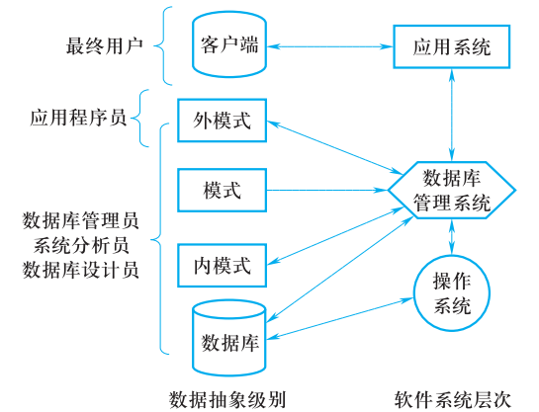
数据库系统各种人员的数据视图
人员

Slide 28
模式（Schema）
模式（也称逻辑模式）
  数据库中全体数据的逻辑结构和特征的描述
  所有用户的公共数据视图，综合了所有用户的需求
一个数据库只有一个模式
模式的地位：是数据库系统模式结构的中间层
  与数据的物理存储细节和硬件环境无关
  与具体的应用程序、开发工具及高级程序设计语言无关
应用AA
应用B
应用CA
外模式1
外模式2
模式
内模式

Slide 29
模式（Schema）
模式的定义
  是对数据库中全体数据的逻辑结构（数据项的名字、类型、取值范围等）和特征(数据之间的联系以及数据有关的安全性、完整性要求）的描述

Slide 30
外模式（External Schema）
外模式（也称子模式或用户模式）
  数据库用户（包括应用程序员和最终用户）使用的局部数据的逻辑结构和特征的描述
  数据库用户的数据视图，是与某一应用有关的数据的逻辑表示
应用AA
应用B
应用CA
外模式1
外模式2
模式
内模式

Slide 31
外模式（续）
外模式的地位：介于模式与应用之间
  模式与外模式的关系：一对多
    外模式通常是模式的子集
    反映了不同的用户的应用需求、看待数据的方式、对数据保密的要求
    对模式中同一数据，在外模式中的结构、类型、长度、保密级别等都可以不同
  外模式与应用的关系：一对多
    同一外模式可以为某一用户的多个应用系统所使用
    但一个应用程序只能使用一个外模式。
应用AA
应用B
应用CA
外模式1
外模式2
模式
内模式

Slide 32
外模式（续）
外模式的用途
  保证数据库安全性的一个有力措施。
  每个用户只能看见和访问所对应的外模式中的数据

Slide 33
内模式（Internal Schema）
内模式（也称存储模式）
  是数据物理结构和存储方式的描述
  是数据在数据库内部的表示方式
    记录的存储方式（顺序存储，按照B树结构存储，按hash方法存储）
    索引的组织方式
    数据是否压缩存储
    数据是否加密
    数据存储记录结构的规定
一个数据库只有一个内模式
应用AA
应用B
应用CA
外模式1
外模式2
模式
内模式

Slide 34
1.3.2 数据库的二级映射（映像）功能与数据独立性
三级模式是对数据的三个抽象级别
二级映象在DBMS内部实现这三个抽象层次的联系和转换

Slide 35
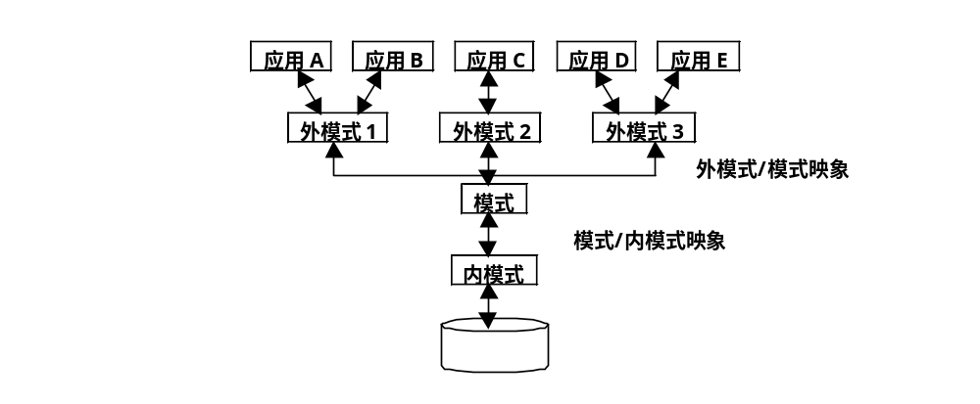
数据库系统的三级模式结构与二级映射的关系

Slide 36
1．外模式／模式映射
定义外模式与模式之间的对应关系
每一个外模式都对应一个外模式／模式映射
映射定义通常包含在各自外模式的描述中

Slide 37
外模式／模式映射的用途
保证数据的逻辑独立性
  当模式改变时，数据库管理员修改有关的外模式／模式映射，使外模式保持不变
  应用程序是依据数据的外模式编写的，从而应用程序不必修改，保证了数据与程序的逻辑独立性，简称数据的逻辑独立性。

Slide 38
2．模式／内模式映射
模式／内模式映射定义了数据全局逻辑结构与存储结构之间的对应关系。例如，说明逻辑记录和字段在内部是如何表示的
数据库中模式／内模式映射是唯一的
该映射定义通常包含在模式描述中

Slide 39
模式／内模式映射的用途
保证数据的物理独立性
  当数据库的存储结构改变了（例如选用了另一种存储结构），数据库管理员修改模式／内模式映象，使模式保持不变
  应用程序不受影响。保证了数据与程序的物理独立性，简称数据的物理独立性。

Slide 40
小结
模式
  是数据库的中心与关键
  独立于数据库的其它层次
  设计数据库模式结构时应首先确定数据库的逻辑模式

Slide 41
小结（续）
内模式
  依赖于全局逻辑结构，但独立于数据库的用户视图即外模式，也独立于具体的存储设备。
  它将全局逻辑结构中所定义的数据结构及其联系按照一定的物理存储策略进行组织，以达到较好的时间与空间效率。

Slide 42
小结（续）
外模式
  面向具体的应用程序，定义在逻辑模式之上，但独立于存储模式和存储设备
  设计外模式时应充分考虑到应用的扩充性。当应用需求发生较大变化，相应外模式不能满足其视图要求时，该外模式就得做相应改动

Slide 43
小结（续）
应用程序
  在外模式描述的数据结构上编制的，它依赖于特定的外模式，与数据库的模式和存储结构独立。
  不同的应用程序有时可以共用同一个外模式。

Slide 44
小结（续）
二级映象
  保证了数据库外模式的稳定性，从而从底层保证了应用程序的稳定性，除非应用需求本身发生变化，否则应用程序一般不需要修改。
  数据与程序之间的独立性，使得数据的定义和描述可以从应用程序中分离出去。
  由于数据的存取由DBMS管理，用户不必考虑存取路径等细节，从而简化了应用程序的编制，大大减少了应用程序的维护和修改方面的工作。

Slide 45
第1章 总结
1.1 数据库系统概述
  基本概念
    数据, 数据库, 数据库管理系统, 数据库系统
  数据管理技术的发展
    人工管理, 文件系统,数据库系统
  数据库系统组成
    数据库, 数据库管理系统, 应用系统, 数据库管理员(职责), 用户

Slide 46
第1章 总结
1.2 数据模型
  数据模型: 概念模型, 数据模型
  两步抽象: 现实世界→ 信息世界 →机器世界
  实体关系 (E-R):
    7个基本概念
    E-R图的规范
  数据模型的组成:数据结构, 数据操作, 数据的约束条件
  基本的数据模型
    层次, 网状, 关系, 面向对象
    基本概念和优缺点

Slide 47
第1章 总结
1.3数据库系统结构
  外模式, 模式, 内模式
  二级映像
  逻辑独立性和物理独立性

